Slide 1

Día, Fecha: | 07/10/2025
Hora de inicio: | 20:00
Hora Fin | 20:20
ACTIVIDAD: CORTO 3
Seminario de Sistemas 1 - Seccion B
Marco Pablo Mazariegos Macario

Slide 2



UNIDAD 9
“Inteligencia Artificial en Cloud Computing” - I
Seminario de Sistemas 1
Escuela de Ingenieria de Ciencias y Sistemas
Facultad de Ingenieria
Universidad de San Carlos de Guatemala

Slide 3

AGENDA
Recordatorios
1
Foro 8
Temas
Amazon Translate y Cognito: Traducción automática y autenticación.
Amazon Rekognition: Análisis de imágenes.
1
4
Amazon Lex: Creación de chatbots.
2
Amazon Polly: Conversión de texto a voz.
3

Slide 4
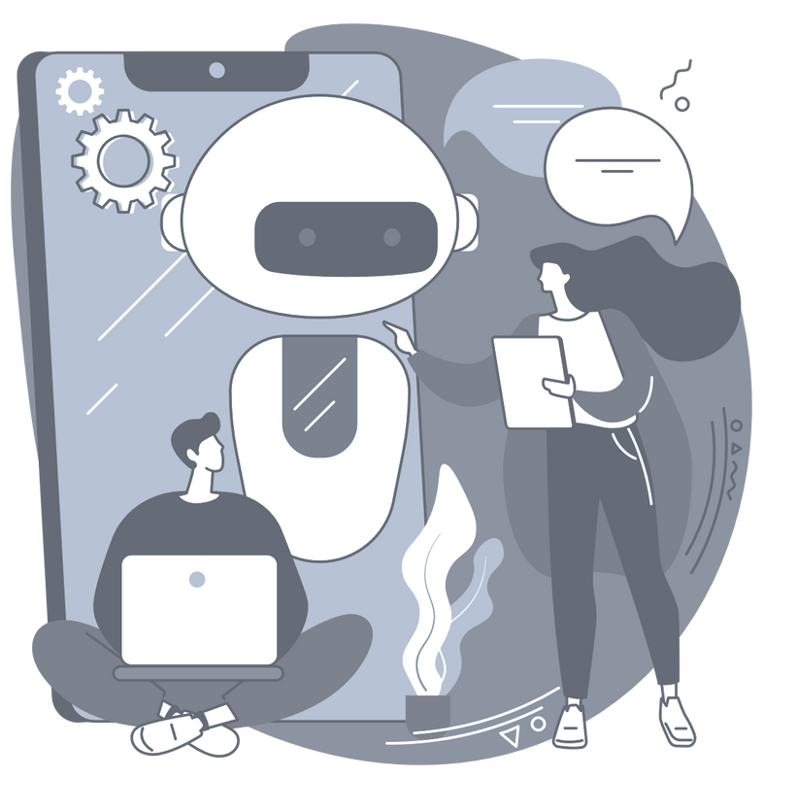
¿Qué es Inteligencia Artificial?
Es la inteligencia llevada a cabo por máquinas, en ciencias de la computación una máquina «inteligente» ideal es un agente flexible que percibe su entorno y lleva a cabo acciones que maximicen sus posibilidades de éxito en algún objetivo o tarea.

Slide 5
BENEFICIOS DE LA IA
1
Las IAs pueden realizar tareas repetitivas y monótonas de manera eficiente y sin errores, liberando a los humanos para realizar tareas más creativas y estratégicas.
En muchos sectores, la IA puede mejorar la eficiencia operativa al analizar grandes cantidades de datos, identificar patrones y tomar decisiones rápidas y precisas.
2
3
Los sistemas de IA pueden proporcionar análisis y recomendaciones basadas en datos, ayudando a los tomadores de decisiones a evaluar diferentes escenarios y tomar decisiones más informadas.
4
La IA impulsa la innovación al facilitar el desarrollo de tecnologías emergentes como vehículos autónomos, robótica avanzada, realidad aumentada y virtual, entre otros

Slide 6


Slide 7

¿Qué es Amazon Rekognition?
Facilita el análisis de imagen y video a sus aplicaciones con tecnologías probadas, altamente escalable y de aprendizaje profundo.
Puede identificar objetos, personas, texto, escenas y actividades en imágenes y videos, además de detectar cualquier contenido inapropiado.
También proporciona análisis facial de alta precisión y capacidades de búsqueda facial que puede usar para detectar, analizar y comparar rostros.

Slide 8
¿Qué se puede hacer con Rekognition?
1
Detección Facial
2
Reconocimiento de objetos y escenas
3
Análisis de emociones
4
Reconocimiento de texto
5
Comparación facial
6
Seguimiento de objetos y personas

Slide 9
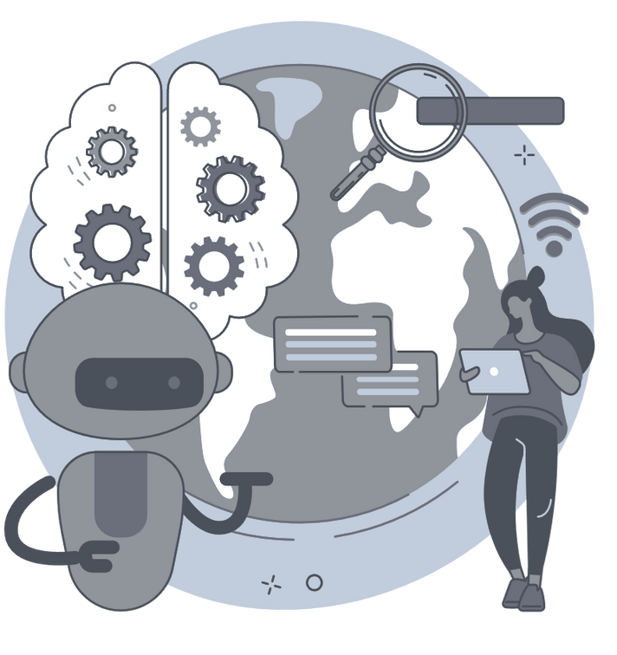
CASOS DE USO DE REKOGNITION
1
Verificación de Identidad
2
Moderación de contenido
3
Organización de Fotos
4
Seguridad y Vigilancia
5
Análisis de Emociones en la publicidad
6
Detección de fraudes

Slide 10
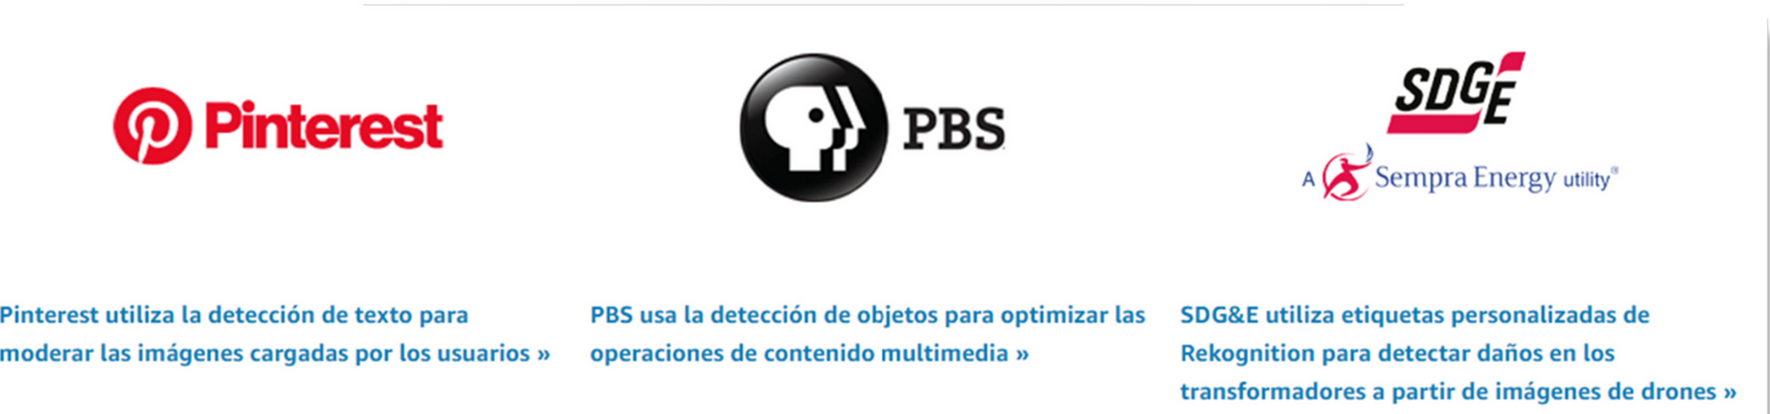
EMPRESAS QUE USAN REKOGNITION

Slide 11
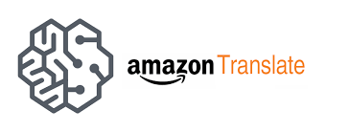

Slide 12

¿Qué es Amazon Translate?
Servicio de traducción automática neuronal ofrece una solución eficaz y rápida para la traducción entre idiomas.
La traducción automática neuronal es una forma de automatización de traducciones entre idiomas que usa modelos de aprendizaje profundo para ofrecer traducciones más naturales y precisas que los algoritmos estadísticos tradicionales y de traducción basado en reglas.
La capa gratuita del servicio incluye la traducción de hasta 2 millones de caracteres por mes.

Slide 13
CASOS DE USO DE TRANSLATE
1
Traducción de documentos
2
Traducir automáticamente el contenido Web
3
Traducir comunicaciones en tiempo real.
4
Funciones multilenguaje en aplicaciones internacionales.
BENEFICIOS DE TRANSLATE
1
Escalabilidad
2
Traducción precisa con aprendizaje automático
3
Amplia Variedad de idiomas
4
Traducción de documentos en tiempo real

Slide 14

EMPRESAS QUE USAN TRANSLATE

Slide 15


Slide 16

¿Qué es Amazon Lex?
Es un servicio para la creación de interfaces de conversación con voz y texto en cualquier aplicación.
Ofrece las funcionalidades de aprendizaje profundo avanzadas del reconocimiento automático de voz para convertir voz en texto y tecnología de comprensión del lenguaje natural para reconocer la intención del texto, lo que permite crear aplicaciones con experiencias de usuario muy interactivas y conversaciones realistas.

Slide 17
CASOS DE USO DE LEX
1
Traducción de documentos
2
Reservas y Programación de Citas
Desarrollar asistentes virtuales que brinden capacitación y soporte interno.
3
4
Formularios Interactivos y Recopilación de Datos a través de conversaciones naturales.
BENEFICIOS DE LEX
1
Reconocimiento del lenguaje natural
2
Facilidad de uso a través de su consola
3
Amplia compatibilidad con diferentes idiomas
4
Creación de Chatbots y asistentes virtuales

Slide 18


Slide 19
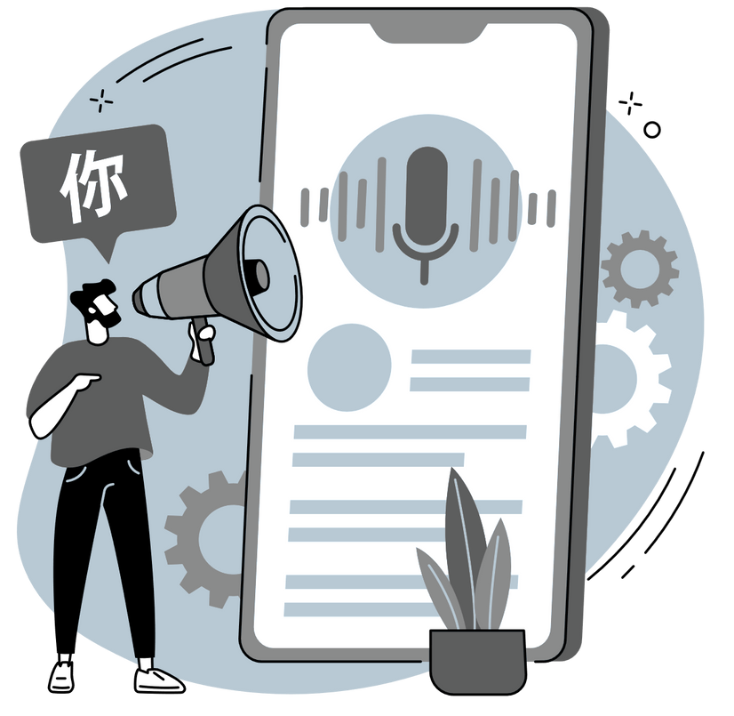
¿Qué es Amazon Polly?
Es un servicio que convierte texto en voz realista, lo que nos permite crear aplicaciones que hablan y crear categorías completamente nuevas de productos habilitados para voz.
El servicio Text-to-Speech (TTS) de Polly utiliza tecnologías avanzadas de aprendizaje profundo para sintetizar el habla humana que suena natural.
Además de las voces TTS estándar, Amazon Polly ofrece voces Neural Text-to-Speech (NTTS) que brindan mejoras avanzadas en la calidad del habla o a través de un nuevo enfoque de aprendizaje automático.

Slide 20
CASOS DE USO DE POLLY
1
Telefonía
2
Crear aplicaciones que ayuden a personas con discapacidad auditiva o visual
3
Complementar la creación de contenido con comunicaciones audiovisuales.
BENEFICIOS DE POLLY
1
2
Permite personalizar y controlar el resultado de la locución
Voces con sonido natural
3
Costos Bajos
4
Transmisión en tiempo real para reproducir las voces inmediatamente.

Slide 21

EMPRESAS QUE USAN AMAZON POLLY

Slide 22


Slide 23
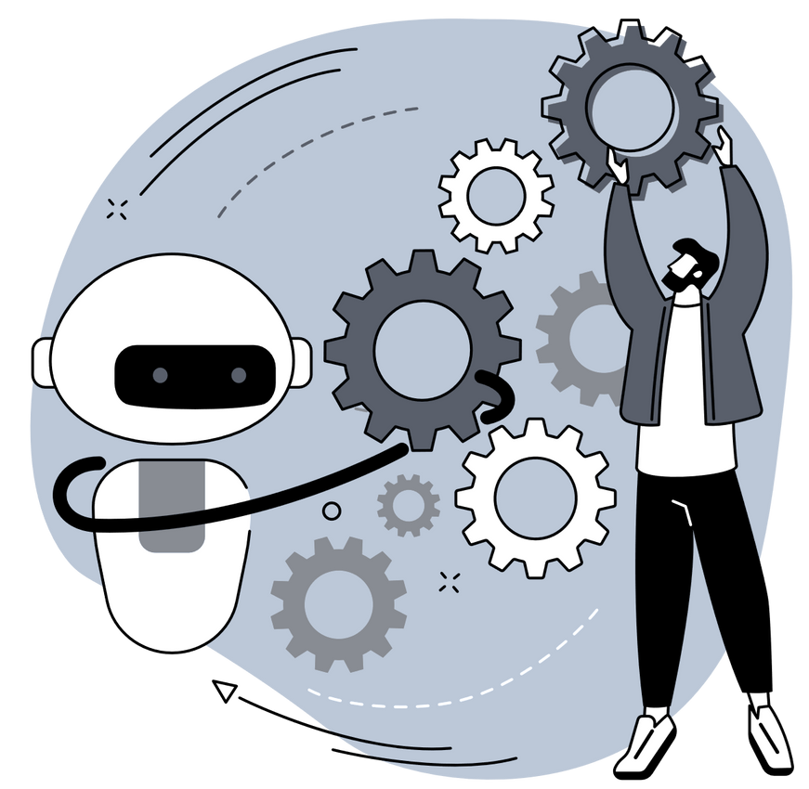
¿Qué es Amazon Cognito?
Es un servicio que permite la autenticación, autorización y gestión de usuarios para aplicaciones web y móviles
Se facilita la autenticación y autorización a nuestras aplicaciones sin tener que crear y administrar nuestro propio sistema de autenticación.
Proporciona varias funciones, incluyendo la creación y gestión de usuarios, la autenticación mediante diferentes proveedores de identidad y gestión de roles y permisos.

Slide 24
CASOS DE USO DE COGNITO
1
Autenticación y Autorización en Aplicaciones Móviles
2
Acceso Seguro a Recursos de AWS
3
En el ámbito empresarial, se implementa en aplicaciones internas y herramientas de colaboración.
BENEFICIOS DE COGNITO
1
2
Permite personalizar y controlar el resultado de la locución
Voces con sonido natural
3
Costos Bajos
4
Transmisión en tiempo real para reproducir las voces inmediatamente.

Slide 25

EMPRESAS QUE USAN AMAZON COGNITO

Slide 26
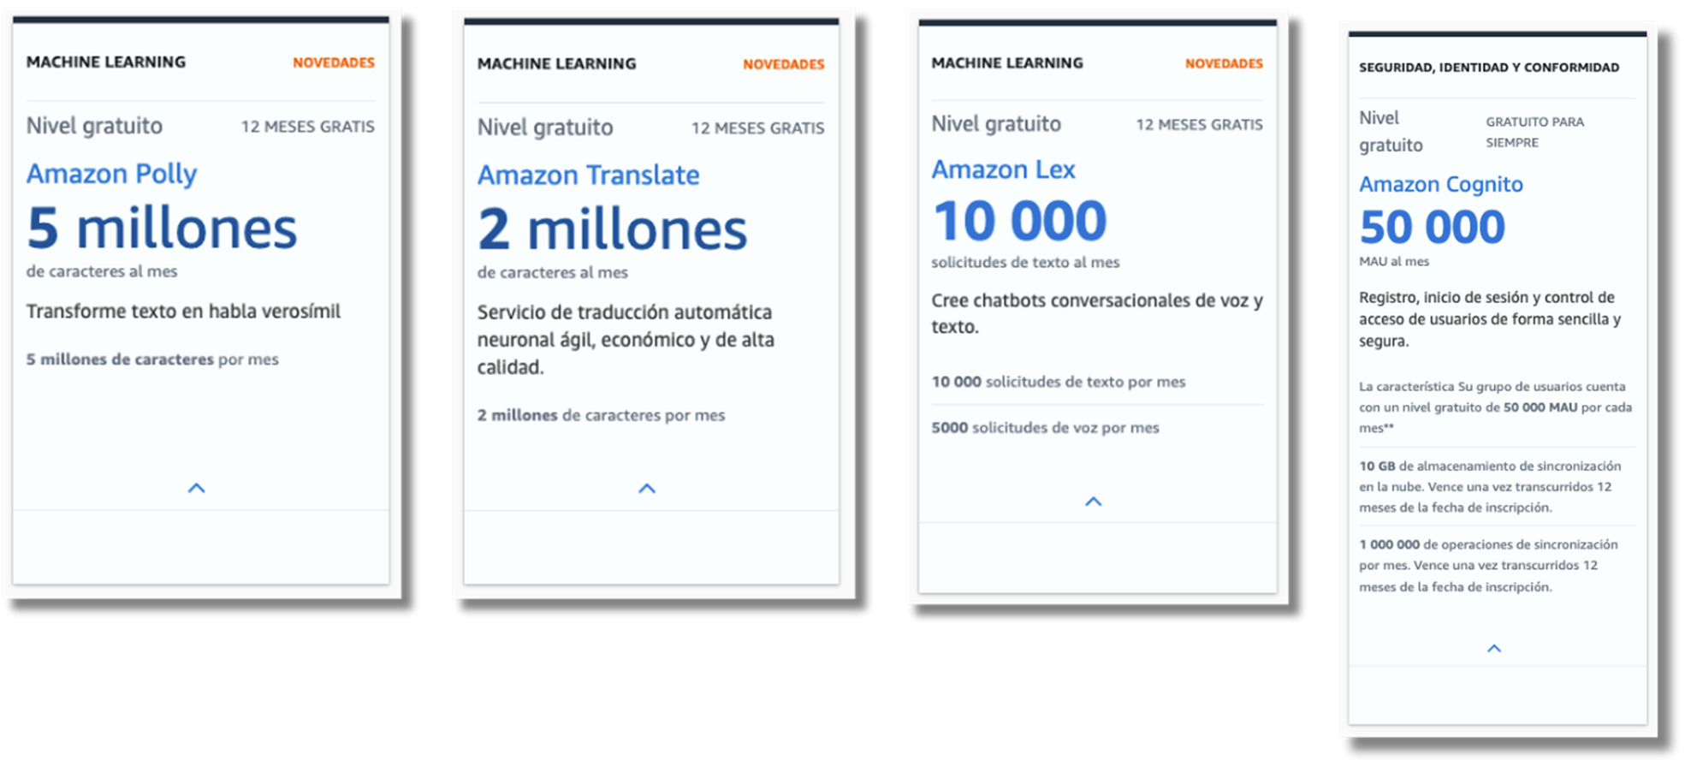
¿QUÉ OFRECEN SUS CAPAS GRATUITAS?

Slide 27
PARTE PRÁTICA I
IMPLEMENTACIÓN DE TRANSLATE, POLLY Y REKOGNITION EN WEB APPS

Slide 28
PARTE PRÁTICA II
CREACIÓN DE CHATBOT MEDIANTE AMAZON LEX

Slide 29
PARTE PRÁTICA III
CONFIGURACIÓN DE COGNITO PARA LA GESTIÓN DE USUARIOS

Slide 30
VALOR O ACTITUD
Ética
Diseñar aplicaciones y servicios con la privacidad como prioridad, utilizando buenas prácticas de cifrado, control de accesos.
Informar claramente a los usuarios sobre cómo se almacenan, procesan y utilizan sus datos en la nube.
Asegurarse de que los trabajos no causen daño, respetar los derechos de los participantes en investigaciones y considerar el impacto social de los proyectos.

Slide 31

CONCEPTOS CLAVES APRENDIDOS
1
Inteligencia Artificial
2
Análisis de imagenes
3
Lenguaje natural
4
Gestión de usuarios

Slide 32


Amazon Web Services, Inc. (n.d.). Amazon Lex – Build conversational interfaces into any application using voice and text. AWS. https://aws.amazon.com/lex/
Amazon Web Services, Inc. (n.d.). Amazon Translate – Neural machine translation service. AWS. https://aws.amazon.com/translate/
Amazon Web Services, Inc. (n.d.). Amazon Polly – Text-to-speech service that turns text into lifelike speech. AWS. https://aws.amazon.com/polly/
Amazon Web Services, Inc. (n.d.). Amazon Rekognition – Analyze image and video. AWS. https://aws.amazon.com/rekognition/
Amazon Web Services, Inc. (n.d.). Amazon Cognito – Secure user sign-up, sign-in, and access control. AWS. https://aws.amazon.com/cognito/
REFERENCIAS

Slide 33
¡GRACIAS POR SU ATENCIÓN!
¿DUDAS?

